Slide 1

Муниципальное казенное дошкольное образовательное учреждение Искитимского района Новосибирской области детский сад комбинированного вида «Красная шапочка» р.п. Линево
_________________________________________________________________________
Адрес: 633216 р.п. Линево 4 - микрорайон д. 15, Искитимский район, Новосибирская обл., тел/ факс (8) 383 -43-33-821 Е-mail:shapocka-linevo@mail.ru
Семинар для воспитателей
Выполнила: воспитатель 1 категори
Пасканова И.В.
2023 год

Slide 2
Цель:
Обеспечить условия для развития творчества и профессиональной активности педагогов в овладении ими технологий проектирования, объединить усилия коллектива ДОО для использования в практике достижений передового опыта и педагогической науки.
Задачи:
- Совершенствовать педагогическое мастерство воспитателей
- Повышать методический уровень педагогов в овладении ими технологий проектирования
- Способствовать творческому поиску

Slide 3
Блиц вопросы:
1. Что такое педагогическое проектирование?
- дань моде; - догма профессиональной деятельности педагога;
- вид педагогической деятельности
2. Место эпиграфа в структуре проекта:
-начале;
-в середине;
-им можно закончить проект.
3. Что такое гипотеза?
-короткая аннотация проекта;
-опасение педагога о неудачной реализации проекта;
-предположение, требующее объяснения и подтверждения.

Slide 4
4. Презентуя проект, педагог должен:
- показать свое превосходство над коллегами по решению обозначенной в проекте проблемы;
- проявить себя как педагог, владеющий навыками разработки проекта как методического пособие которое покажет практическую помощь коллегам;
привлечь внимание слушателей и нацелить коллег на непременное использование презентуемого проекта в практике их работы.
5. Вид проекта, характеризующийся в основном экспериментальной деятельностью детей, результаты которого оформляются в виде газет, коллажей, детского дизайна.
- информационно-практико-ориентированный
- исследовалельско-творческий
ролево-игровой
6. Кто является основоположником проектного метода?
-американский педагог демократ Джон Дьюи;
- великий русский педагог К.Д. Ушинский;
- французский психолог Ж. Пиаже, про которого говорят: "Он был первым среди равных".

Slide 5
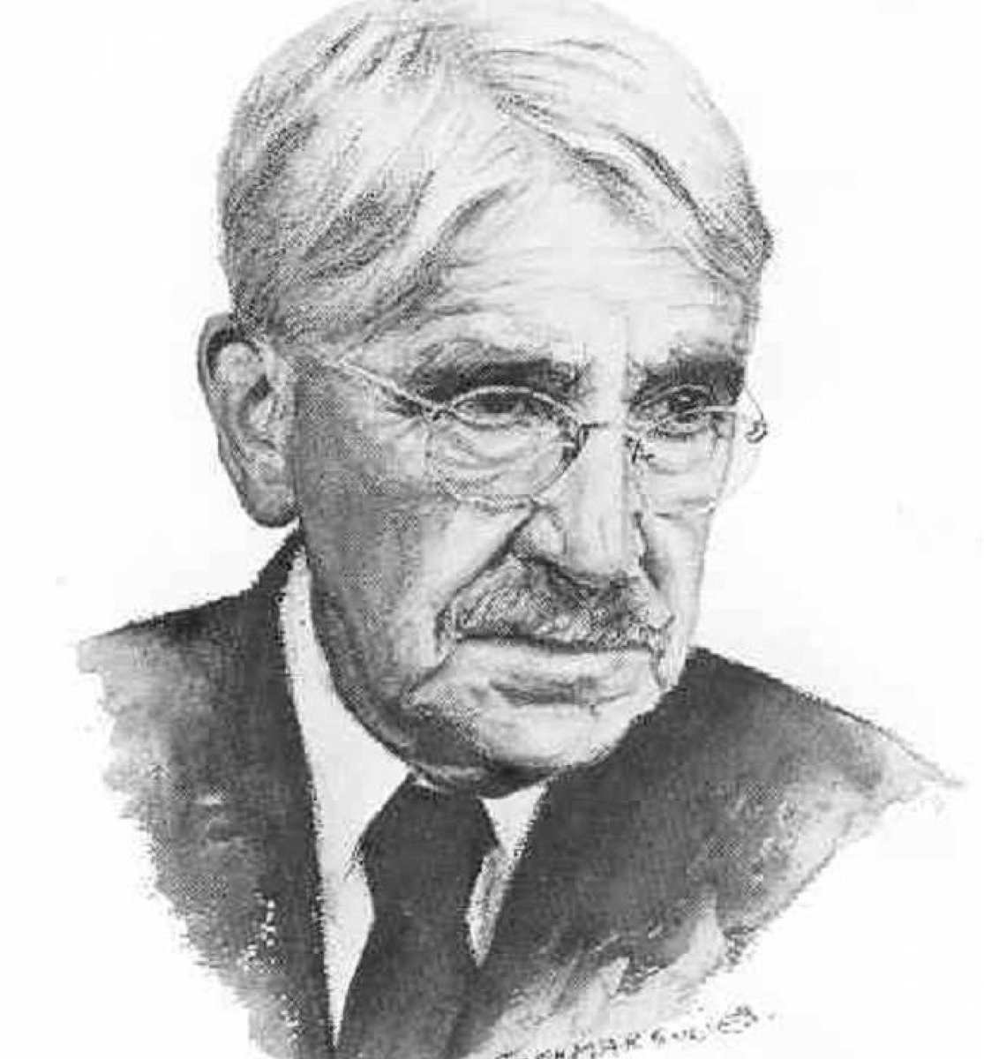
Метод проектов - это система обучения, при которой учащиеся приобретают знания в процессе планирования и выполнения постепенно усложняющихся практических заданий - проектов.
Положительные стороны метода проектов - развитие инициативы школьников, навыков к плановой работе, умение взвешивать обстоятельства и учитывать трудности. Проект учит их настойчивости в достижении цели, приучает к самостоятельности.
Джон Дьюи протестовал против односторонней ориентации на ребенка. По его мнению, ученики не способны сами планировать ни проекты, ни задания к ним. Им нужна помощь учителя, которая гарантировала бы длительный процесс обучения.
1859 -1952 годы
Вместе с тем Дьюи считал необходимым систематически включать в учебный процесс игровую деятельность.

Slide 6
7. Назовите виды проектов по срокам реализации
8.Проектная деятельность – это…
- форма продуктивной деятельности.
- инициативный тип индивидуального или коллективного поведения.
- особый способ существования.
9. Озвучьте условия, необходимые для успешной реализации проектной деятельности……..
10. Каким, по вашему мнению, должен быть результат использования совместной с родителями проектной деятельности………..

Slide 7
учёт интересов ребёнка, деятельность без принуждения, тематика из близкого окружения, проблемная ситуация должна быть доступна для понимания, предоставление самостоятельности и поддержка детской инициативы, ненавязчивое привлечение родителей в совместную работу над проектом, создание атмосферы совместного с ребёнком творчества, соблюдение принципа последовательности в работе над проектом, совместное с педагогом и родителями достижение цели
повышение уровня педагогической компетентности родителей в вопросах воспитания и развития дошкольников посредством информационной и дидактической поддержки семьи; формирование мотивации родителей к систематическому сотрудничеству с педагогическим коллективом ДОУ, а также участию в образовательном процессе ДОУ; установление единства стремлений и взглядов на процесс воспитания и обучения дошкольников между детским садом, семьей и школой, открытость и доступность деятельности ДОУ для родителей и общественности.

Slide 8
Вопрос для обсуждения:
Нужна ли проектная деятельность в ДОО? Обоснуйте почему?

Slide 9
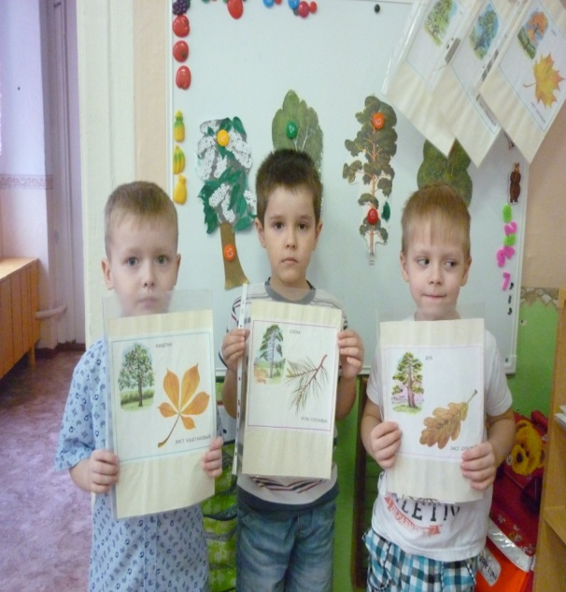
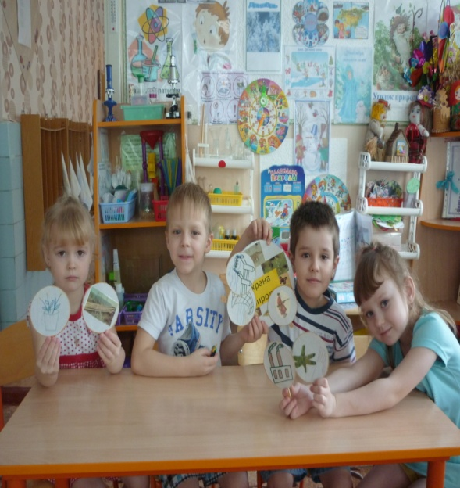
В группе были реализованы проекты:
«Будь другом природы»
«Защитим природу»

